Slide 1
COVID-19 халдварын эмнэлзүй, оношлогоо, эмчилгээ

Slide 2
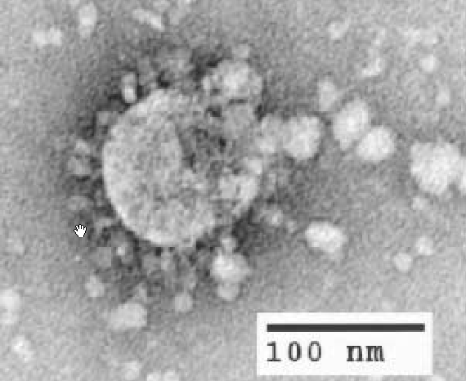
Хүний короновирүс
Бүрхүүлтэй, РНХ-ийн дан эрчлээст утаслаг, 80-120 нм хэмжээтэй, том вирүст тооцогдоно.
Гадаргуу дээрээ титэм төст дэгээтэй байдаг тул Coronavirus гэж нэрлэсэн.
1960-д оны дунд үеээс хүний короновирүсийг тодорхойлж эхэлсэн.
4-н дэд бүлэгт хуваагддаг: alpha, beta, gamma, and delta.

Slide 3
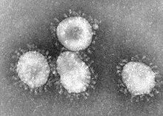

Slide 4
Хүмүүст өвчлөл үүсгэгч 7 төрлийн вирүсийг илрүүлээд байна.
Нuman coronavirus 229E - HCoV-229E (1960он)
Нuman coronavirus OC43- HCoV-OC43 (1960он)
SARS-CoV (2002) АЦХаХ
NL63, NL, буюу New Haven coronavirus (2004)
Human coronavirus HKU1 (HCoV-HKU1) (2005, Hong Kong)
Middle East respiratory syndrome coronavirus (MERS-CoV) 2012-
2019 Novel Coronavirus (COVID-19)

Slide 5
Severe acute respiratory syndrome (SARS)-Амьсгалын цочмог халтай хамшинж (АЦХаХ)
2002 оны 11-р сар Хятад улсад анх
Дэлхий дахинаа тархаж нийт 37 оронд 8,096 хүн өвчлүүлж, 774 нь нас барсан.
Дийлэнх нь ХонгКонгод (9.6% fatality rate)
2004 оноос бүртгэгдэхээ больсон
Монгол улсад 2002 онд нийт 9 тохиолдол бүртгэгдэж нас баралт тохиолдоогүй.

Slide 6
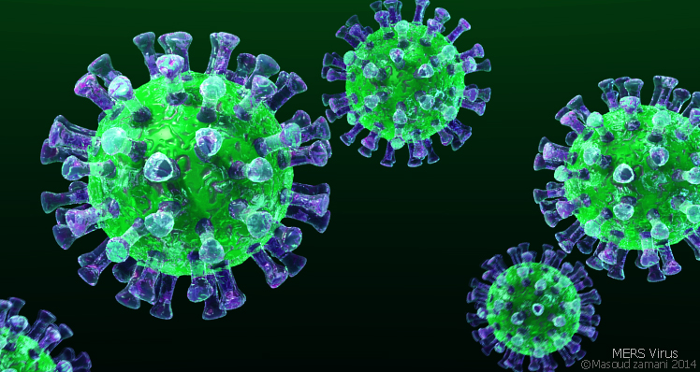
Middle East respiratory syndrome coronavirus (MERS-CoV)
- 2012 онд анх Саудын Арабаас эхэлсэн
Human Coronavirus Erasmus Medical Center/2012 EMC/2012 (HCoV-EMC/2012) гэсэн нэрээр дан РНХ + утаслаг бүхий шинэ вирүс "Saudi SARS".
Betacoronavirus.
HKU4 ба HKU5 гэсэн
сарьсан багваахайн
коронавирүстэй маш төстэй .

Slide 7
COVID-19

Slide 8
Тохиолдолын тодорхойлолт
СЭЖИГТЭЙ ТОХИОЛДОЛ
А. Өвчтөн амьсгалын замын цочмог халдвартай (халуурсан ба ханиах, амьсгал давчдах зэрэг амьсгалын замын халдварын шинж тэмдэг нэг ба түүнээс дээш илэрсэн) БА шалтгаан тодорхойгүй, өвчний эмнэлзүйн илрэлийг бүрэн тайлбарлах боломжгүй БА шинж тэмдэг илрэхээс өмнө 14 хоногийн хугацаанд өвчлөл бүртгэгдсэн улс оронд аялсан, оршин сууж байсан өгүүлэмжтэй Эсвэл
Б. Өвчтөн амьсгалын замын цочмог (хөнгөн, хүнд) халдвартай БА шинж тэмдэг илрэхээс өмнө 14 хоногийн хугацаанд коронавируст халдвар (COVID-19)-ын батлагдсан болон магадгүй тохиолдолтой хавьтал болсон Эсвэл
В. Өвчтөн амьсгалын замын цочмог хүнд халдвартай (халуурах ба ханиах, амьсгал давчдах зэрэг амьсгалын замын халдварын шинж тэмдэг нэг ба түүнээс дээш илэрсэн) БА эмнэлэгт хэвтэх шаардлагатай БА шалтгаан тодорхойгүй, өвчний эмнэлзүйн илрэлийг бүрэн тайлбарлах боломжгүй

Slide 9
МАГАДГҮЙ ТОХИОЛДОЛ Коронавируст халдвар (COVID-19)-ын шинжилгээний хариу эцэслэн гараагүй, шинжилгээний дүн тодорхойгүй байгаа сэжигтэй тохиолдол
БАТЛАГДСАН ТОХИОЛДОЛ Эмнэлзүйн шинж тэмдэг, зовиураас үл хамааран Коронавируст халдвар (COVID19) лабораторийн шинжилгээгээр илэрсэн.

Slide 10
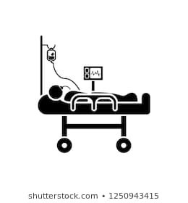


Эмнэлгийн тусламж үйлчилгээнд:
4.5%
Шинж тэмдэггүй
5%
critical
14% severe
81% mild
39.4%
Хөнгөн
38.2%
Хүндэвтэр
14.3 %
Хүнд
3.2%
Нэн хүнд

Slide 11
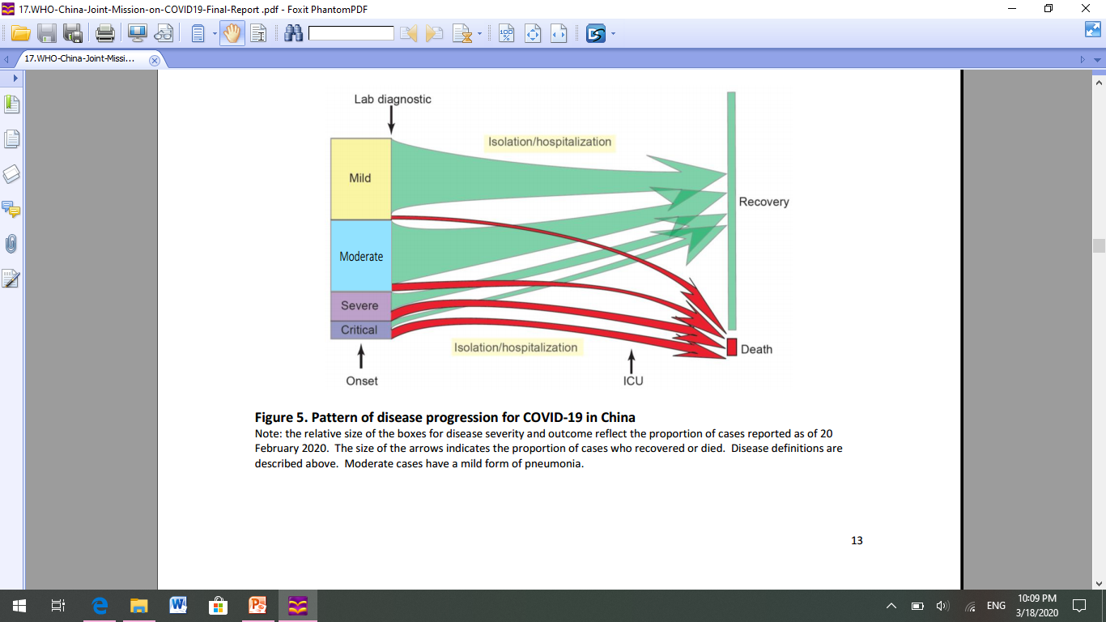
COVID-19 халдварын эмнэлзүйн үе шатууд
17.6%

Slide 12
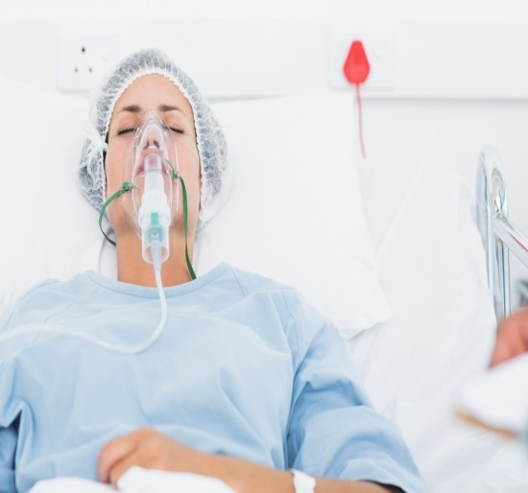
COVID-19 эмнэлзүйн ангилал ба эмчилгээний хэлбэр
Хөнгөн тохиолдол- 44.4% Эмнэлзүйн шинж тэмдэг бүдэг, дүрс оношилгоонд (рентген) уушгины хатгаа илрээгүй. | Гэртээ тусгаарлагдан шинж тэмдгийн эмчилгээ хийх боломжтой
Хүндэвтэр тохиолдол-38.2% Халуурна, амьсгалын замын шинж тэмдэг илэрнэ, дүрс оношилгоонд уушгины хатгааны илрэлтэй. | Эмнэлэгт хүчилтөрөгч эмчилгээнэй нөхцөлд эмчилгээ хяналтыг хийнэ.

Slide 13
Эмнэл зүйн ангилал ба эмчилгээний хэлбэр
Хүнд ба нэн хүнд хэлбэрийн халдвартай тохиолдолууд нь ЭЭТ-т эмчлүүлнэ.
Хүнд тохиолдол 14.3%
Амьсгалын дистресс (амьсгалын тоо минутанд ≧30 удаа)
Хүчилтөрөгчийн ханамж ≤93% болон SpO₂/ FiO≤315 тайван байхад,
Артерийн цусан дахь хүчилтөрөгчийн парциаль даралт (PaO2) ба амьсгалж буй хүчилтөрөгчийн фракци (FiO)-ийн харьцаа (PaO2/FiO) ≤300 мм муб (l мм муб = 0.133kPa)
Цээжний рентген шинжилгээнд эмгэг өөрчлөлт 24-48 цагийн дотор мэдэгдэхүйц даамжирч байвал хүнд тохиолдолд тооцно.
Нэн хүнд тохиолдол 3.2%
Амьсгалын дутагдалтай, зохиомол амьсгал шаардлагатай;
Шокын байдал;
3. Олон эрхтэний дутагдалтай эрчимт эмчилгээ шаардлагатай.

Slide 14
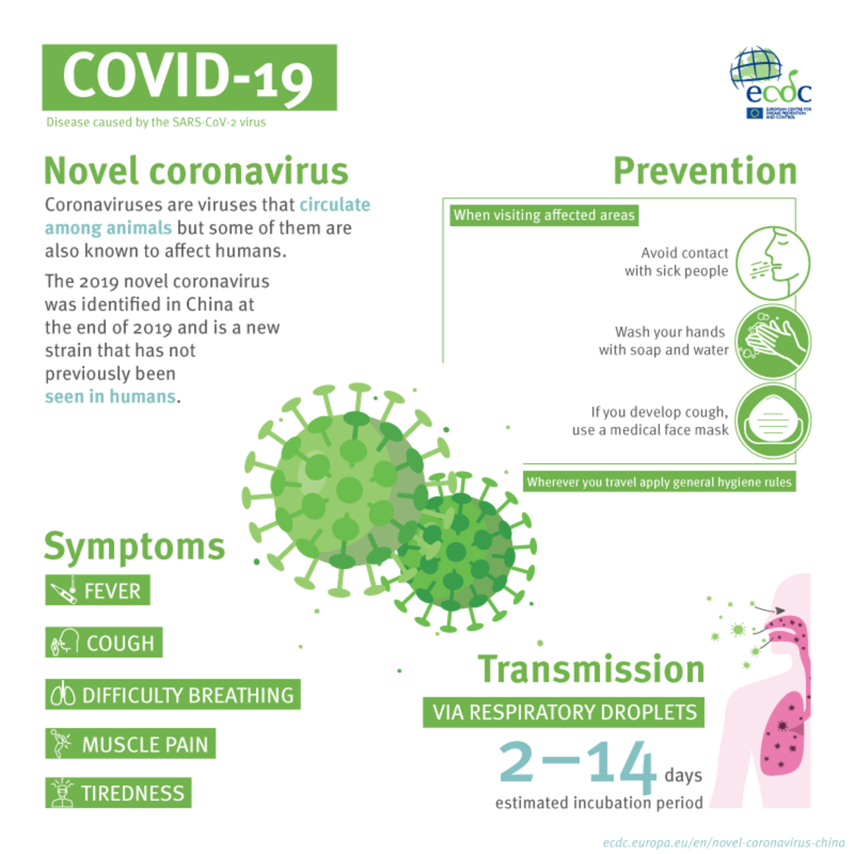
Дуслын зам
Хавьтлын зам
Халуурах
Ханиах
Амьсгал давчдах
Булчин өвдөх
Ядрах

Slide 15
Эмнэлзүйн явц
Хөнгөн хэлбэр: хөнгөн, уушгины үрэвслийн шинжгүй
Ердийн явцтай: халууралт, амьсгалын замын үрэвслийн шинж илэрсэн, цээжний зурагт уушгины хатгаа илэрсэн
Хүнд хэлбэр: амьсгалын дистресс, амьсгалын тоо ≥30, сатураци ≤93
Маш хүнд: амьсгалын дутагдал/зохиомол амьсгал шаардлагатай/, шок, бусад эрхтэн системийн хүндрэл/ЭЭ шаардлагатай/

Slide 16
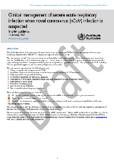
Clinical management of severe acute respiratory infection when novel coronavirus (nCoV) infection is suspected

Slide 17
COVID-19 халдварын эмнэлзүй
Эмнэлзүйн хэлбэр:
Хүндрэлгүй тохиолдол
Уушгины хөнгөн үрэвсэл
Уушгины хүнд үрэвсэл
Амьсгалын Цочмог Дистресс Хам Шинж (AЦДХШ)
Үжил
Үжлийн шок

Slide 18
Хүндрэлгүй тохиолдол
Амьсгалын замын дээд хэсгийн вирусийн халдварын хүндрэлгүй тохиолдолд халуурах, ханиалгах, хоолой эмзэглэн улайж хөндүүрлэх, хамар битүүрэх, бие тавгүйтэх, толгой өвдөх, булчингаар өвдөх зэрэг өвөрмөц бус шинж илэрнэ.
Настай ба дархлаа суларсан хүмүүст илрэл нь хэв шинжит бус байж болно.

Slide 19
Уушгины хөнгөн үрэвсэл
Уушгины үрэвсэл оношлогдсон ба уушгины хүнд үрэвслийн шинжгүй.
Хүүхэд: Уушгины хүнд биш үрэвсэлтэй, ханиалгасан эсвэл амьсгалахад түвэгтэй + түргэн амьсгалсан:
< 2 сар хүртэлх хүүхэд ≥ 60;
2 – 11 сартай ≥ 50;
1 – 5 настайд ≥ 40 амьсгал/мин бөгөөд уушгины хүнд үрэвслийн шинжгүй.
|

Slide 20


Уушгины хүнд үрэвсэл
Өсвөр насныхан эсвэл том хүн: Халуурсан эсвэл амьсгалын замын халдварын сэжигтэй хүнд дараах шинжүүдээс аль нэг нь илэрсэн:
Амьсгалын тоо > 30 удаа минутанд,
Амьсгалын хүнд дистресс эсвэл,
Тасалгааны агаарт SpO₂ < 90%.
Хүүхэд: Ханиалгасан эсвэл амьсгалахад түвэгтэй бэрхшээлтэй хүүхдэд дараах шинжүүдээс багадаа нэг нь илэрсэн:
Төвийн хөхрөлт эсвэл SpO₂ < 90%,
Амьсгалын хүнд дистресс (ярагласан, цээж маш хүчтэй хонхолзох г.м),
Аюултай ерөнхий шинж тэмдэг бүхий уушгины үрэвслийн шинж (хөхөж эсвэл ууж чадахгүй, унтаарах эсвэл ухаангүй болох эсвэл татах).
Уушгины үрэвслийн бусад шинжүүд илэрч болно: цээж хонхолзох, түргэн амьсгалах (< 2 сар хүртэлх хүүхэд ≥ 60; 2 – 11 сартай ≥ 50; 1 – 5 настайд ≥ 40 амьсгал/мин).
Оношилгоо - Эмнэлзүйд үндэслэнэ.
Цээжний дүрс оношилгоогоор хүндрэлийг үгүйсгэж болно.
|

Slide 21
Амьсгалын Цочмог Дистресс Хам Шинж (AЦДХШ)
Эхлэл: Эмнэлзүйн тодорхой өдөөгч хүчин зүйлс (инсульт)-ээс хойш 7 хоногийн дотор амьсгалын шинжүүд гүнзгийрэн дордох эсвэл шинэ шинж илрэх.
Цээжний дүрс оношилгоо (рентген шинжилгээ, компьютерт томографи, эсвэл уушгины хэт авиа): 2 талд сүүдэржилт үүссэн. Энэхүү сүүдэржилтийг уушгинд хуралдсан шингэн (effusion), уушгины дэлбэнгийн эсвэл бүхэлдээ коллапс болсон эсвэл зангилаа зэргээр тайлбарлаж болохооргүй байна.
Уушгины хавангийн шалтгаан: Зүрхний дутагдал эсвэл шингэний хэт ачаалалтай холбон тайлбарлах боломжгүй. Хэрэв эрсдэлгүй бол гидростатик хаванг үгүйсгэхийн тулд бодит үнэлгээ (эхокардиографи г.м) хийх хэрэгцээ гарч болно.

Slide 22
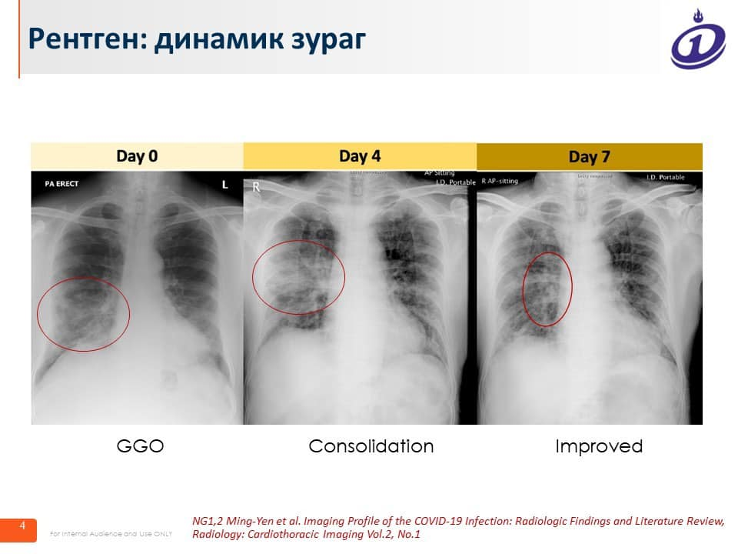

Slide 23
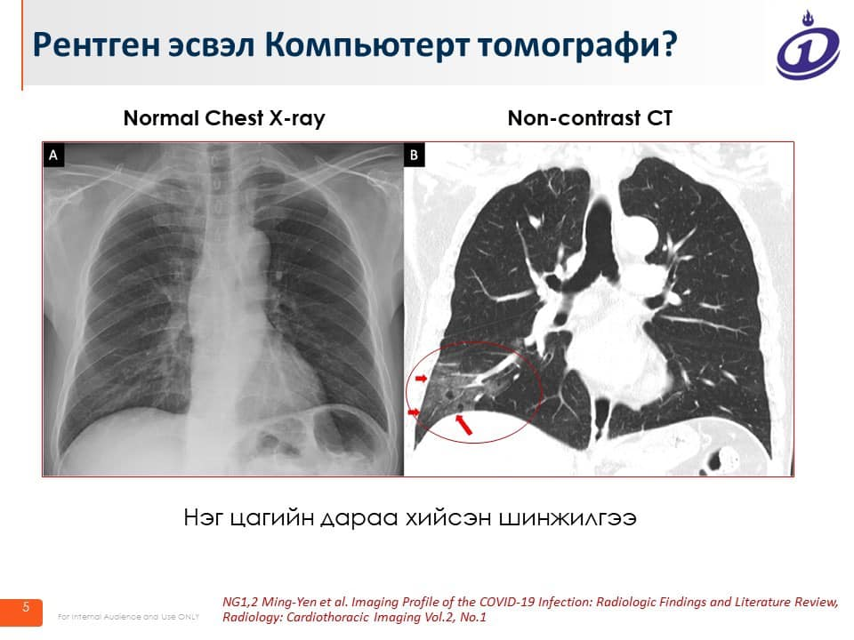

Slide 24
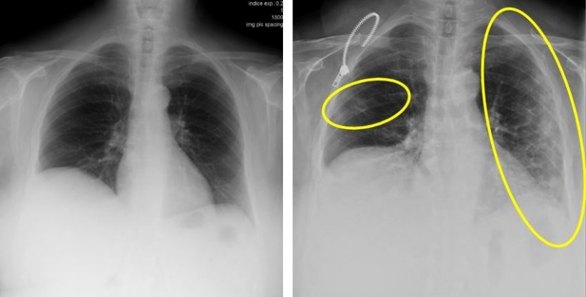

Slide 25
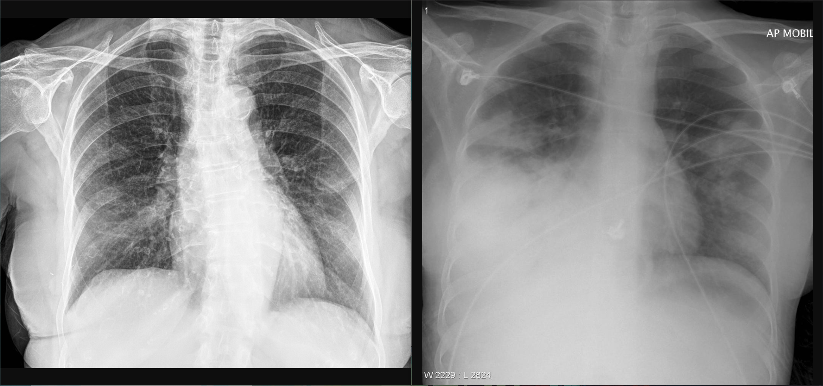

Slide 26
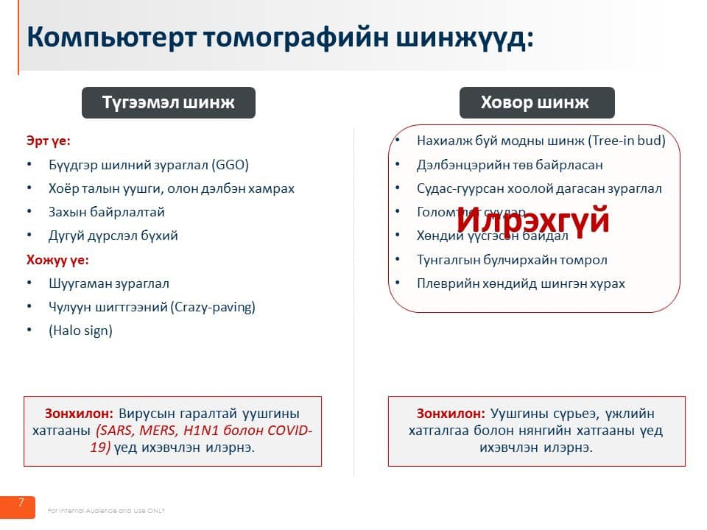

Slide 27
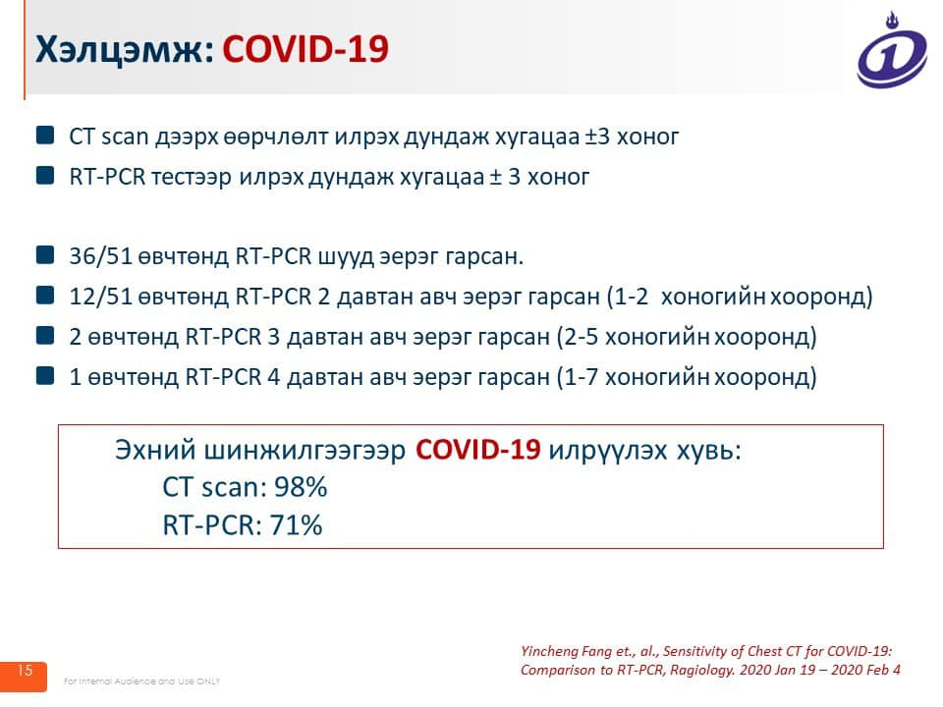

Slide 28
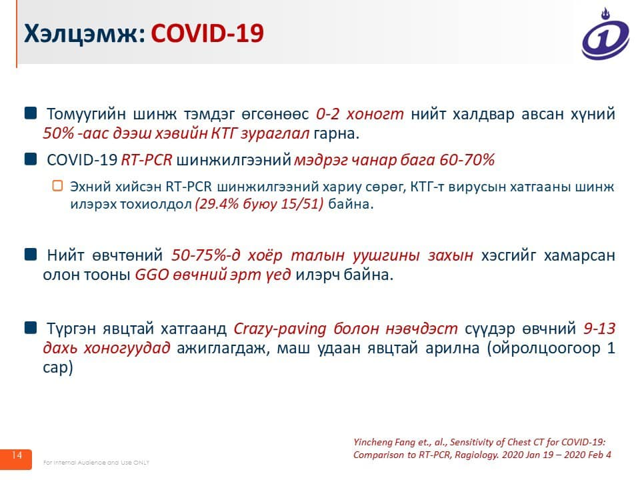

Slide 29
Үжил
Том хүн: Үжил – Сэжиг бүхий эсвэл батлагдсан халдварын эсрэг бие махбодын хариултын зохицуулга алдагдсанаас улбаалсан амь насанд аюултай эрхтэн тогтолцооны дисфункц.
Эрхтний дисфункцийн шинж: ухаан санаа өөрчлөгдөх, амьсгалахад түвэгтэй болох (давчдах) эсвэл амьсгал түргэсэх, хүчилтөрөгчийн сатураци буурах, шээсний гарц багасах, зүрхний цохилт олшрох, пульс сулрах, мөчид хүйтэн болох эсвэл даралт багасах, арьс эрээнтэх, эсвэл лабораторийн шинжилгээнд коагулопати, тромбоцитопени, хүчилшил, сүүний хүчил ихсэх эсвэл гипербилирубинеми илрэх.

Slide 30
Хүүхэд: Сэжиг бүхий эсвэл батлагдсан халдвар ба ТҮХШ (SIRS)-ийн 2 ба түүнээс олон шинж илрэх. Энд биеийн температур өөрчлөгдөх эсвэл цагаан эсийн тоо өөрчлөгдөх хоёр шинжийн нэг нь заавал илэрсэн байна

Slide 31
Үжлийн шок
Том хүн: Шингэний зохистой сэхээн амьдруулалтын дараа гипотенз хэвээр байх бөгөөд:
MAP ≥ 65 мм м.у.б барихын тулд вазопрессор шаардагдах ба,
Лактат > 2 ммоль/л байх.
Хүүхэд: Аливаа гипотенз (агшилтын даралт < 5 дах персентиль эсвэл тухайн насны хэвийн хэмжээнээс дооших 2 стандарт хазайлтаас их байх) эсвэл дараах шинжүүдээс 2 – 3 нь илрэх:
Ухаан санаа өөрчлөгдөх,
Зүрхний цохилт олшрох эсвэл цөөрөх (1 хүртэлх насанд ЗЦТ < 90 минутанд эсвэл > 160; нэгээс дээш насанд ЗЦТ < 70 эсвэл > 150 минутанд),
Хялгасан судасны дүүрэлт удаашрах (> 2 сек),
Судасны бүлээн өргөсөлт, үсэрсэн пульс,
Амьсгал олшрох,
Арьс эрээнтэх эсвэл цусархаг тууралт,
Лактат ихсэх,
Шээсний гарц багасах
Биеийн халуун ихсэх эсвэл буурах.

Slide 32
Оношлогоо
Вир¿ñëîãè
Цусны дэлгэрэнгүй шинжилгээ (Цагаан эсийн тоо, лимфоцит, тромбоцит)
Цусны биохимийн шинжилгээ (С урвалжит уураг, прокальциотонин)
Цээжний рентген шинжилгээ
Бололцоотой эмнэлгийн нөхцөлд хүчил шүлт, хийн тэнцвэр

Slide 33
Эмчилгээ

Slide 34
Эрэмблэн ангилалт
Эрүүл мэндийн тусламжийн байгууллагуудын эхний цэг дээр АЗЦХХ-тай бүх өвчтөнийг эрэмблэн ангилж, ялган танина.
Эрэмблэн ангилал болон яаралтай тусламж/эмчилгээг эхлүүлэхдээ өвчний хүндийн зэрэгт үндэслэнэ.

Slide 35
Вирусийн эсрэг эмчилгээ:
Хүнд хэлбэрийн хатгаа, амьсгалын цочмог дистресс хам шинж, үжлээр хүндэрсэн үед бусад вирүсийн эсрэг дараах эмийг эмчилгээнд хэрэглэсэн судалгаа байгаа боловч үр дүн нь тодорхойгүй байна. Үүнд:
Рибавирин,
Лопинавир/ритонавирын (200мг/50мг),
Тамифлу (75 мг),
Интерфероны бүлэг(β интерферон),
Ремдесвир
Арбидол

Slide 36
Антибиотик эмчилгээ:
Үүсгэгчийн хувьд томуугийн вирусийн халдварын дараагаар зонхилон Pneumococcus, Staphylococcus, Haemophilus influenzae зэрэг бактерийн халдварууд тохиолдоно.
Амьсгалын доод замын эмгэгийн даамжирсан шинж бүхий хүнд хэлбэрийн томуугийн үед антибиотик эмчилгээг вирусийн эсрэг бэлдмэлтэй хавсран хэрэглэнэ.
Амьсгалын эрхтэний архаг хууч өвчтэй өвчтөнд антибиотик эмчилгээг аль болох хавсруулан эрт хэрэглэх нь илүү үр дүнтэй. Тухайлбал: Уушгины архаг бөглөрөлт өвчин, гуурсан хоолойн багтраа, гуурсан хоолой тэлэгдэх өвчин, архаг сорвижилт үлдэц бүхий уушгины эмгэгийн улмаас цээжний хөндийд хагалгаа хийгдсэн, уушгины завсрын эдийн фиброз г.м.

Slide 37
АЦХХ-ын шалтгаан байж болох бүх үүсгэгчийн эсрэг өргөн хүрээний антибиотик хэрэглэ. Үжилтэй өвчтөнийг анх үнэлж эхэлснээс хойш 1 цагийн дотор антибиотикийг эхэл.
Тухайн өвчтөн хэдийгээр шинэ коронавирусийн халдварын сэжигтэй байсан ч үжил тогтоогдсон бол түүнээс хойш 1 цагийн дотор тохирох антибиотикийг эхэл.
Өргөн хүрээний антибиотик эмчилгээ нь эмнэлзүйн онош (эмнэлгийн бус нөхцөлд үүссэн эсвэл эрүүл мэндийн тусламжтай холбоотой уушгины үрэвсэл эсвэл үжил), тухайн бүс нутгийн тархварзүйн болон халдварын нөхцөл байдал, эмчилгээний удирдамж зэрэгт үндэслэнэ.
Өргөн хүрээний эмчилгээг аажим бууруулан зогсоохдоо микробиологи ба эмнэлзүйн дүн шинжилгээнд үндэслэх нь зүйтэй.

Slide 38
Антибиотик эмчилгээний сонголт: (Амбулаторид)
Эмчилгээний бүлэг | Зонхилон тохиолдох үүсгэгч | Сонгох эмийн бэлдмэл | Алтернатив сонголт
Хүнд бус хэлбэрийн уушгины үрэвсэлтэй, хавсарсан эмгэггүй. Сүүлийн 3 сарын хугацаанд антибиотик хэрэглээгүй. Хүндрэх эрсдэл багатай бүлэг | S. pneumoniae M. pneumoniae C. pneumoniae H. influenzae Респираторные вирусы | Амоксициллин уухаар | Макролид уухаар
Хүнд бус хэлбэрийн уушгины үрэвсэлтэй, хавсарсан эмгэгтэй Сүүлийн 3 сарын хугацаанд антибиотик хэрэглэсэн. Хүндрэх эрсдэл ихтэй бүлэг | S. pneumoniae H. influenzae C. pneumoniae S. aureus Enterobacterales Респираторные вирусы | амоксициллин/клавуланат, амоксициллин/сульбактам, ампициллин/сульбактам) уухаар | Левофлоксацин, моксифлоксацин, гемифлоксацин уухаар эсвэл Цефалоспорин III уух

Slide 39
Антибиотик эмчилгээний сонголт: (Хэвтэн эмчлүүлэгч)
Эмчилгээний бүлэг | Зонхилон тохиолдох үүсгэгч | Сонгох эмийн бэлдмэл | Алтернатив сонголт
Хүнд бус хэлбэрийн уушгины үрэвсэлтэй, хавсарсан эмгэггүй. Сүүлийн 3 сарын хугацаанд антибиотик хэрэглээгүй. Хүндрэх эрсдэл багатай бүлэг | S.pneumoniae M.pneumoniae C.pneumoniae H. influenzae | Ампициллин булчинд болон судсанд тарих | Амоксициллин/ клавуланат, амоксициллин/сульбактам, ампициллин/сульбактам) булчинд болон судсанд тарих эсвэл Левофлоксацин, моксифлоксацин судсанд дуслаар
Хүнд бус хэлбэрийн уушгины үрэвсэлтэй, хавсарсан эмгэгтэй Сүүлийн 3 сарын хугацаанд антибиотик хэрэглэсэн. Хүндрэх эрсдэл ихтэй бүлэг | S.pneumoniae H. influenzae C.pneumoniae S. aureus Enterobacterales | Амоксициллин/ клавуланат, амоксициллин/сульбактам, ампициллин/сульбактам бул чин болон судсаар эсвэл ЦС III эгнээ (цефотаксим, цефтриаксон) бул чин болон судсаар эсвэл РХ (левофлоксацин, моксифлоксацин) в/в

Slide 40
Үүсгэгч нянг тодорхойлсон тохиолдолд сонгох антибиотик эмчилгээ:
Үүсгэгч | Эхний сонголт | Нөөц сонголт
S. pneumoniae Пенициллинд мэдрэг омог | Амоксициллин Ампициллин | ЦС: Цефотаксим Цефтаролин Цефтриаксон ФХ: Левофлоксацин Моксифлоксацин Гемифлоксацин
H. influenzae | Беталактамазийн эсрэг хамгаалалт бүхи -Амоксициллин/клавуланат - Ампициллин/сульбактам ЦС: - Цефепим - Цефотаксим -Цефтаролин -Цефтриаксон ФХ: - Левофлоксацин - Моксифлоксацин - Гемифлоксацин | Карбапенемы: - Имипенем - Меропенем - Эртапенем
S.aureus метициллинд мэдрэг омог | Оксациллин Цефазолин Беталактамазийн эсрэг хамгаалалт бүхий: - Амоксициллин/клавуланат - Ампициллин/сульбактам - Амоксициллин/сульбактам | ФХ: - Левофлоксацин - Моксифлоксацин - Гемифлоксацин Линезолид

Slide 41
Хүчилтөрөгч эмчилгээ
SARI ба УЦГХШ, гипоксеми, шоктой өвчтөнүүдэд нэн даруй хүчилтөрөгчийн эмчилгээг даруй эхлүүлэх.

Slide 42
Амьсгалын Цочмог Хүнд Халдвар (АЦХХ), амьсгалын дистресс, гипоксеми эсвэл шоктой өвчтөнд нэмэлт хүчилтөрөгч эмчилгээг нэн даруй өгч эхэл.
Том хүнд хүчилтөрөгч эмчилгээг 5 л/мин-аар эхэлж урсгалын хурдыг титрлэн SpO₂ ≥ 90% түвшинд хүргэх, жирэмсэн эмэгтэйд SpO₂ ≥ 92 – 95% түвшинд хүргэхийг зорих (target).
Хүүхэд: Яаралтай шинжтэй (амьсгал бөглөршсөн эсвэл амьсгалахгүй байгаа, амьсгалын хүнд дистресс, төвийн хөхрөлт, шок, ком эсвэл таталт г.м) хүүхдийг сэхээн амьдруулах явцад SpO₂ ≥ 94% түвшинд хүргэхийн тулд хүчилтөрөгч эмчилгээ хийх хэрэгтэй бөгөөд бусад тохиолдолд SpO₂ ≥ 90% түвшинд байлгахыг зорих.

Slide 43
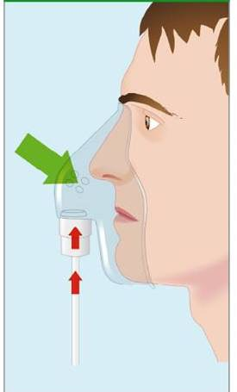
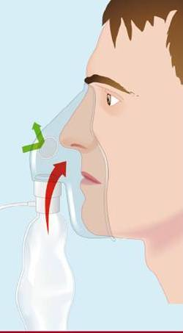
Oxygen titration
Target oxygen levels are
SpO₂ ≥90% in adults and children
SpO₂ ≥92-95% in pregnant patients
When needing to deliver higher flows to reach target SpO₂, switch to appropriate delivery device
nasopharyngeal catheter (1-2 l/min)
simple facemask (6-10 l/min)
facemask with reservoir (10-15 l/min)
Simple Mask
Mask with reservoir bag
Make sure bag is full
Medical Illustration, Leicester Royal Infirmary, Leicester, UK

Slide 44
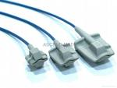
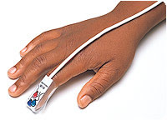
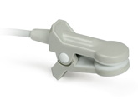
Pulse oximeter should be available in all in areas caring for severely ill patients
Finger clip probes
Ear Probes
All pictures © WHO/ S. Mardel
 Benefits |  Limits
accurate fast easy to use | requires a pulsatile signal – challenging with motion or poor perfusion does not measure ventilation false readings can be seen with abnormal Hb or CO poisoning Remember to remove nail polish if present!
Measures SpO₂

Slide 45
Шингэн сэлбэлт
SARI- тай өвчтөнд судсаар шингэн сэлбэхдээ болгоомжтой хандах хэрэгтэй, шингэн хэт их сэлбэх нь хүчилтөрөгчийн хэмжээг бууруулдаг,

Slide 46
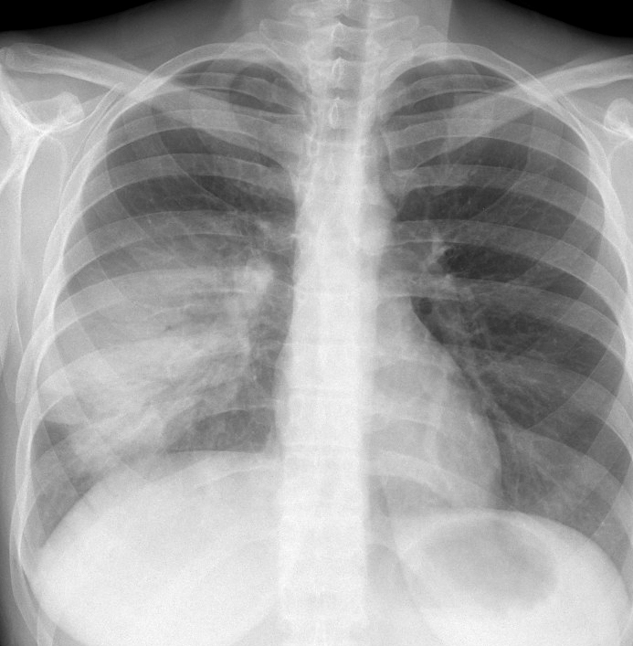
Кортикостероид эмчилгээ
Хэрэглэхгүй

Slide 47
COVID-19 халдвартай өвчтөний эмчлэгдэх нөхцөл болон тохиолдлын тооцоолол
Эмнэлзүйн хэлбэр | Эмчлэгдэх газар | Эмчилгээний нөхцөл | 50 | 100 | 1000
Хөнгөн хэлбэр 44% | Гэрээр | Энгийн | 22 | 44 | 440
Хүндэвтэр 40% | Эмнэлэгт | Хүчилтөрөгч эмчилгээ | 20 | 40 | 400
Хүнд 14% | ЭЭТ | Зохиомол амьсгал+CRRT | 5 | 14 | 140
Нэн хүнд 3% | ЭЭТ | Зохиомол амьсгал+CRRT+ECMO | 4 | 3 | 35

